Slide 1

24th February, 2022
MIKROORGANISME
(BAKTERIA)
Oleh
Kelompok 1 :
• Aisyah Ramadhani 2114051002
• Shabrina Maharani 2114051004
• Kensa Julieta 2114051006
• Frily Aurelia 2114051008
• Muhammad Haris Hidayat 2114051010

Slide 2

KLASIFIKASI 4 KELAS UTAMA
MIKROORGANISME
APA ITU MIKROORGANISME?
Bakteri
Mikroorganisme merupakan mahluk kecil
yang yang tidak dapat diamati dengan
mata telanjang, dan memerlukan
Jamur
mikroskop untuk dilihat. Mikroorganisme
juga memliki bentuk-bentuk dan struktur.
Protozoa
Alga

Slide 3
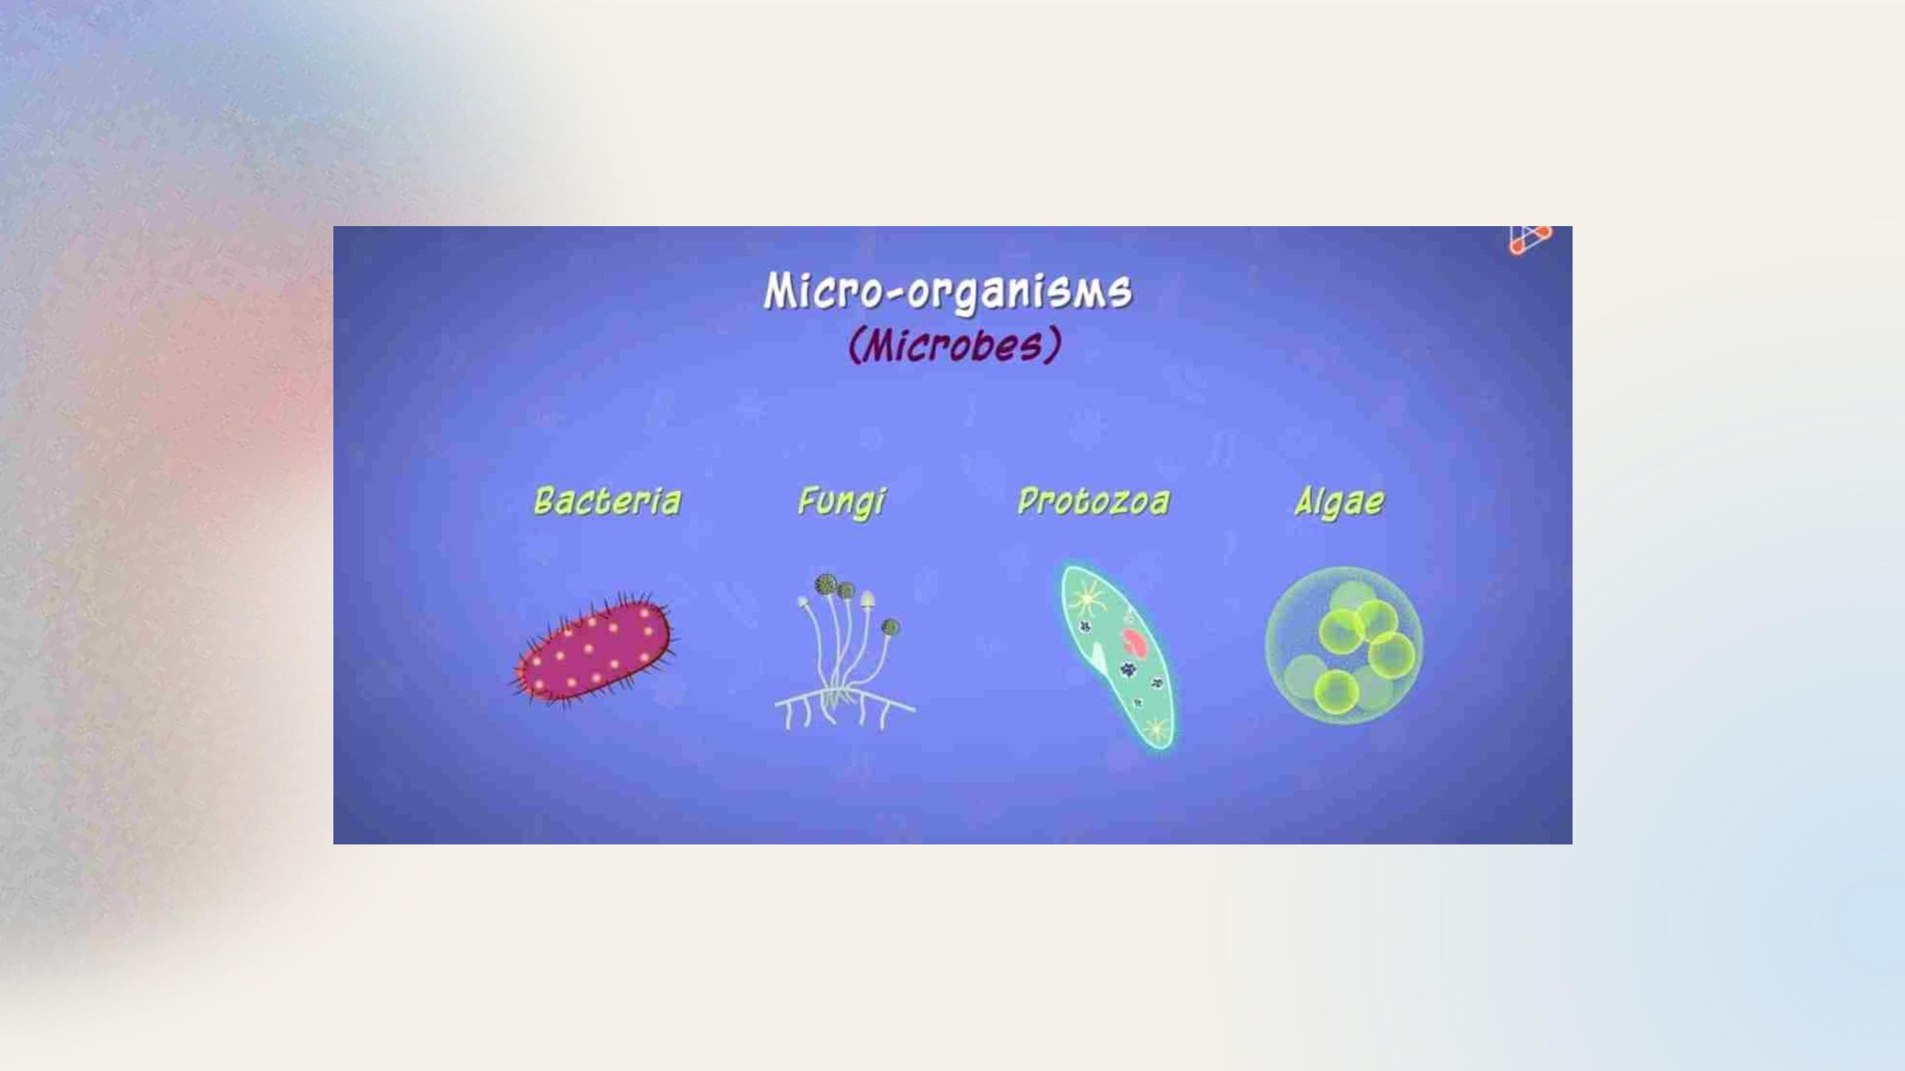

Slide 4

BAKTERI
Bakteri merupakan organisme prokariotik uniseluler.
Dengan kata lain, seluruh tubuh organisme hanya
terdiri dari satu sel.
Dapat disimpulkan bahwa organisme prokariotik
adalah organisme yang tidak memiliki inti yang tepat
dan terdefinisi dengan baik. Dalam organisme ini
materi genetic tersebar secara acak di sitoplasma.
Jadi ketika kita mengatakan bahwa Bakteri adalah
prokariota uniseluler, itu berarti mereka memiliki satu
sel yang merupakan tipe primitif, tanpa inti yang
terdefinisi dengan baik.

Slide 5
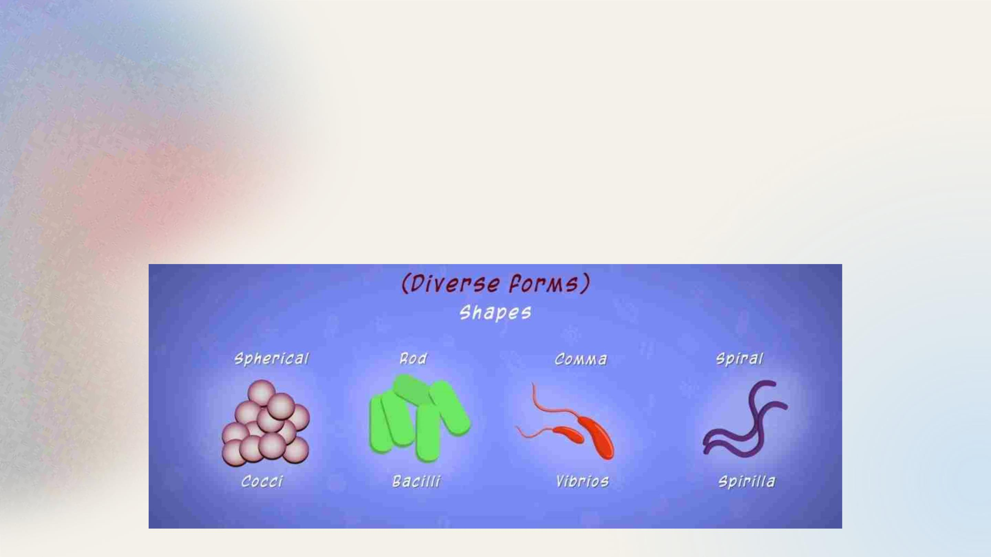
• berbentuk bola disebut coccus atau
plural cocci
• berbentuk batang disebut bacillus atau
plural bacillus
KLASIFIKASI BAKTERI
BERDASARKAN BENTUK
• berbentuk koma disebut vibrio atau
plural vibrios
• berbentuk spiral disebut spirillum atau
plural spirilla

Slide 6

PERBEDAAN BAKTERI GRAM POSITIF DAN
GRAM NEGATIF

Slide 7

Gram Positif
Gram Negatif
• Memiliki membran plasma
• Dinding sel peptidoglikan yang tebal
• Kapsul luar
• Memiliki membran plasma
• Dinding sel peptidoglikan yang tipis
• Memiliki membran plasma lainnya
• Kapsul luar
• Lebih sulit diobati dengan antibiotik
• Berwarna merah muda setelah
pewarnaan gram
• Lebih mudah diobati dengan
antibiotik
• Berwarna ungu setelah pewarnaan
gram

Slide 8

GRAM STAIN
Metode yang digunakan untuk
mengidentifikasi bakteri
Langkah-langkah pewarnaan gram
• Dioleskan sampel bakteri di kaca slide
• Panaskan bakteri ke slide
• Oleskan kristal violet ke bakteri
• Ditambahkan jenis yodium ke bakteri
• Bersihkan bakteri dengan alkohol
• Ditambahkan safarin ke bakteri

Slide 9
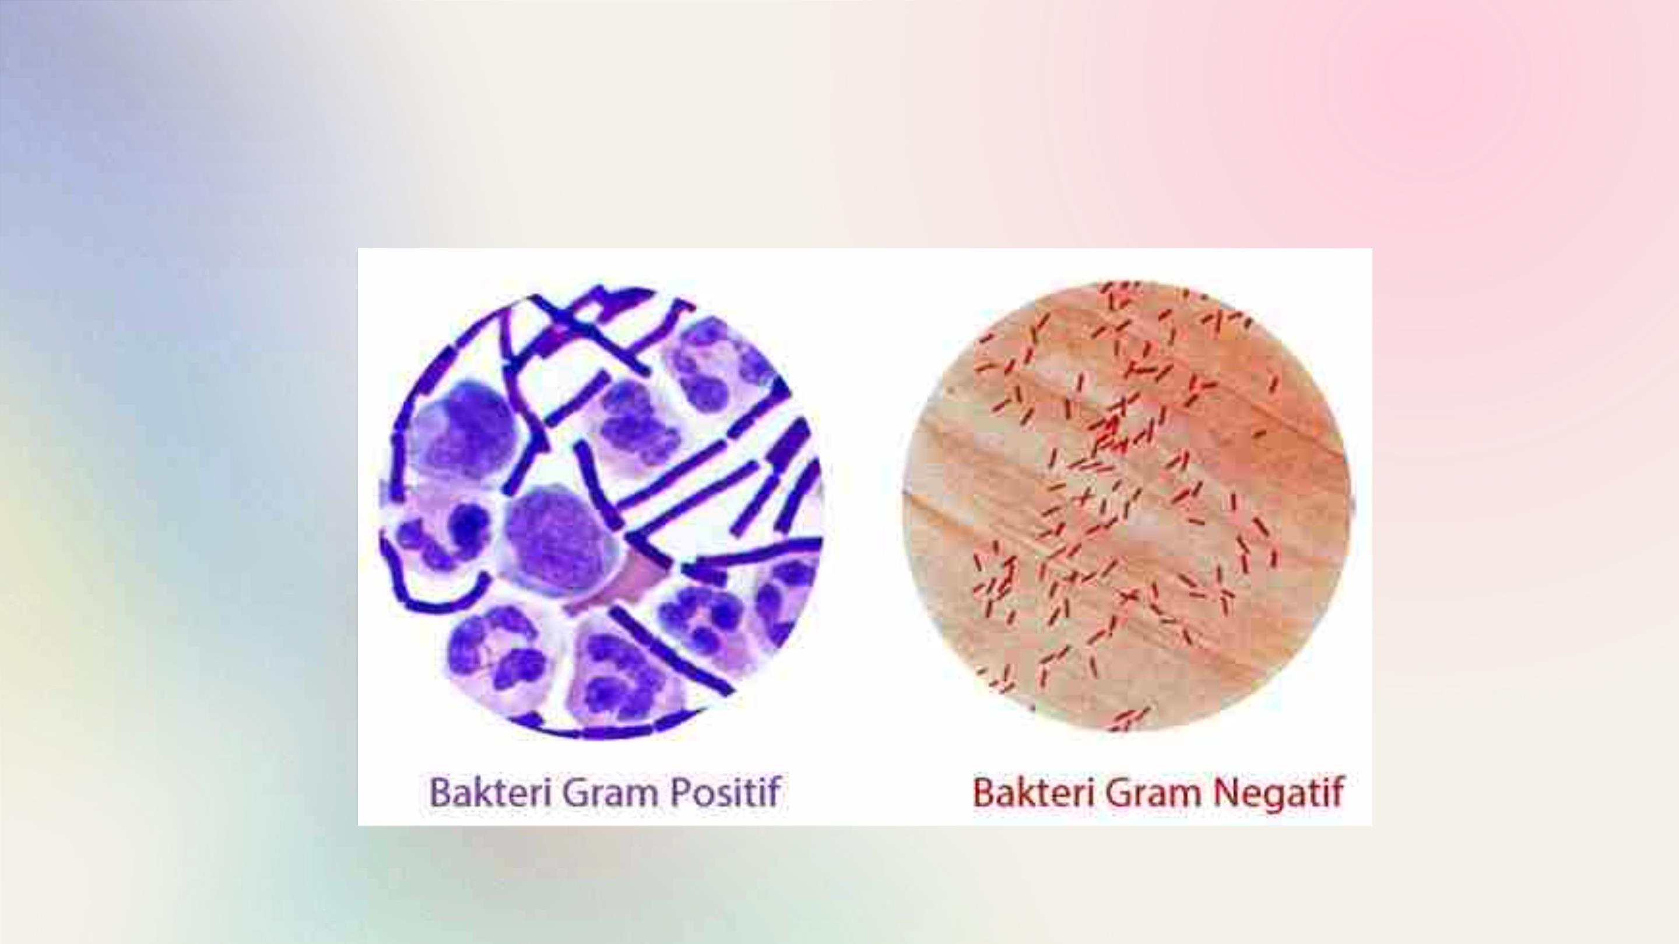
Hasil yang didapat adalah :
Bakteri Gram Positif (Ungu)
Bakteri Gram Negatif (Merah Muda)

Slide 10

Jadi, kesimpulannya adalah sangat penting untuk mengetahui
apakah suatu bakteri tersebut termasuk gram positif atau gram
negatif. Karena akan memudahkan pengobatan pada seseorang yang
terinfeksi bakteri.
Bakteri Gram Positif lebih mudah diobati dengan antibiotik, karena
hanya memiliki 1 Fosfolipid Bilayer.
Bakteri Gram Negatif lebih susah diobati dengan antibiotik, karena
memiliki 2 Fosfolipid Bilayer.

